Slide 1
Cellule staminali emopoietiche: razionale della raccolta
Trapianto di midollo osseo

Slide 2
CELLULA STAMINALE
CELLULA NON DIFFERENZIATA IN GRADO DI
RIPRODURRE SE STESSA
INDEFINITAMENTE
E
GENERARE TIPI
CELLULARI DIVERSI
PER DIFFERENZIAZIONE

Slide 3
Un criterio di classificazione:
TOTIPOTENTI
PLURIPOTENTI
MULTIPOTENTI
UNIPOTENTI
EMBRIONALI
(fino 4gg.-8 cell.)
D
I
F
F
E
R
E
N
Z
I
A
M
E
N
T
O

Slide 4
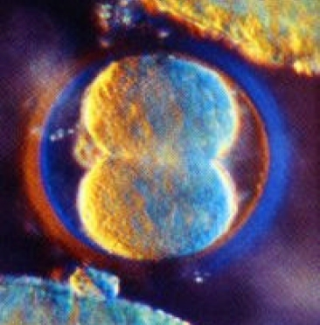
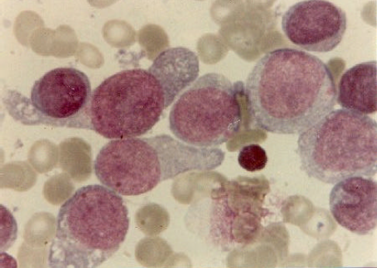
EMBRIONALI
SOMATICHE

Slide 5
EMBRIONALI
Vengono prelevate dalla
blastocisti
Danno origine a tutti i tessuti dell’organismo e ai tessuti placentari

Slide 6
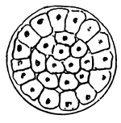
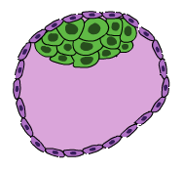
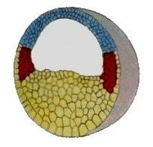
EMBRIONALI
5º-6º giorno
zigote
morula
blastocisti
gastrula

Slide 7
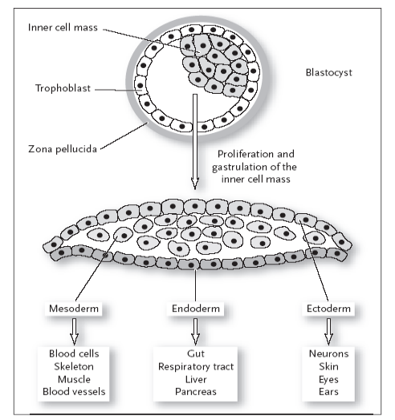
EMBRIOGENESI

Slide 8
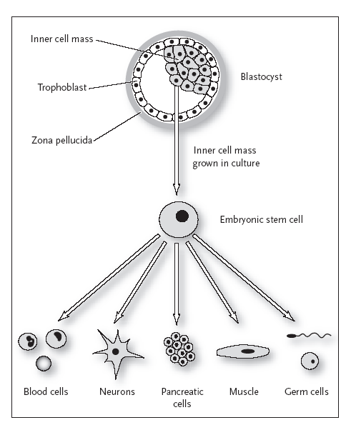
CELLULE
STAMINALI
EMBRIONALI
PROBLEMATICHE:
Etiche
Legali
Tecnico/Biologiche
Impiego Clinico ? (rischioso !)

Slide 9
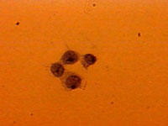
non esistono soltanto staminali “buone”
Cellule embrionali possono sviluppare neoplasie ad alto grado di malignità

Slide 10
STAMINALI SOMATICHE (adulte)
Dove si trovano ?
nei tessuti dell’adulto, del feto, nel cordone ombelicale e nella placenta
mantenimento e riparazione dei tessuti
RISERVA FUNZIONALE

Slide 11
EMOPOIESI
Rappresenta l’insieme dei processi cellulari tesi alla formazione degli elementi figurati del sangue (WBC, RBC, PLT) che originano dalle cellule staminali emopoietiche (un esempio di staminali adulte)
Si può distinguere
emopoiesi prenatale:
(fetale)
emopoiesi postnatale: MIDOLLO OSSEO
MESOBLASTICA
EPATICA
SPLENICA
MIELOIDE

Slide 12
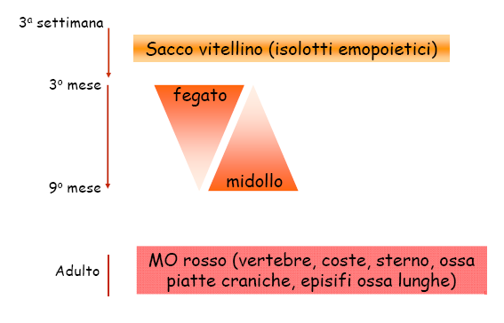
EMOPOIESI FETALE
Sviluppo delle cellule staminali emopoietiche
Lo stadio midollare inizia verso il 4° mese e diventa prevalente al 6° mese

Slide 13
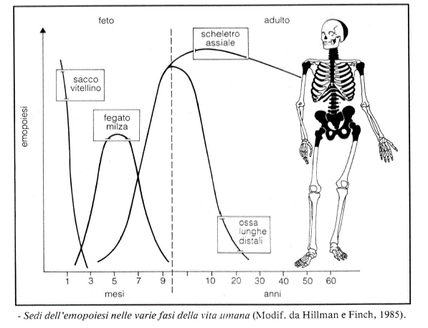
EMOPOIESI
Sede anatomica

Slide 14
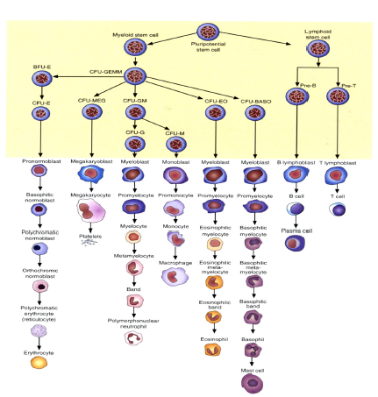
EMOPOIESI
Cellula staminale
pluripotente
Staminale
linfoide
Staminale
mieloide

Slide 15
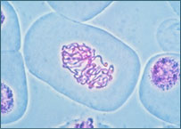
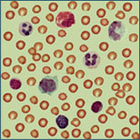
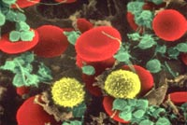
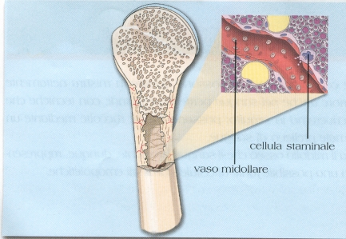
Cellule staminali ematopoietiche
capacità di autorinnovarsi e di proliferare ad un ritmo elevato, differenziandosi in elementi cellulari maturi del sangue circolante: leucociti, eritrociti, piastrine
Dove si trovano?
Nelle cavità delle ossa, in particolare quelle “brevi”: bacino, coste, sterno, etc…

Slide 16
CELLULE STAMINALI MULTIPOTENTI
A tutt’oggi le cellule staminali emopoietiche multipotenti sono quelle più studiate e caratterizzate sia biologicamente che funzionalmente.
ANTIGENE CD34
Rappresenta il marcatore delle cellule staminali (0,1-0,5%) che si autorinnovano nonché dei progenitori emopoietici “più a valle”

Slide 17
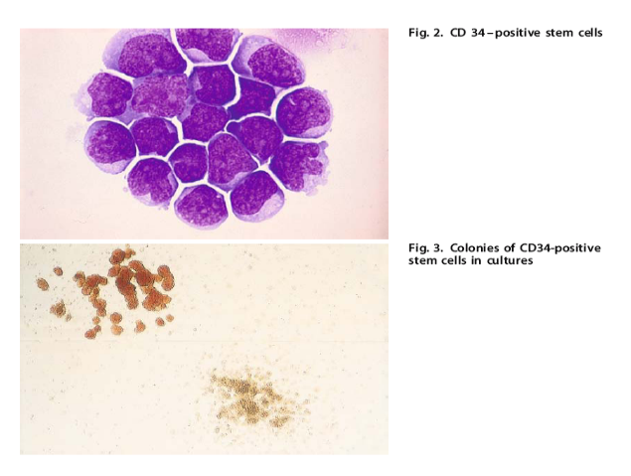
Cellule staminali ematopoietiche: CD34+

Slide 18
PROGENITORI EMOPOIETICI
Midollo Osseo: le cellule CD34 sono circa l’1-3% delle cellule presenti in un midollo normale
Equilibrio Dinamico
Sangue periferico: Le cellule CD34 possono arrivare a circa 1/100 – 1/10 (0.01-0.1%) di quelle presenti nel midollo osseo o nel sangue cordonale.
Sangue Cordonale: 0.1 – 0.4 % di CD34

Slide 19
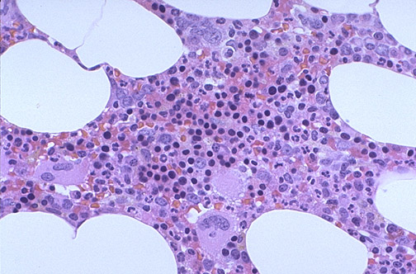
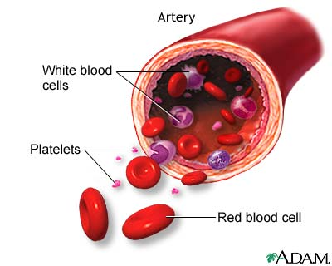
CSE da midollo osseo o da
sangue periferico
Nel midollo osseo il 3-5% delle cellule sono CD34+
Nel sangue periferico il 0.003-0.005% delle cellule sono CD34+

Slide 20
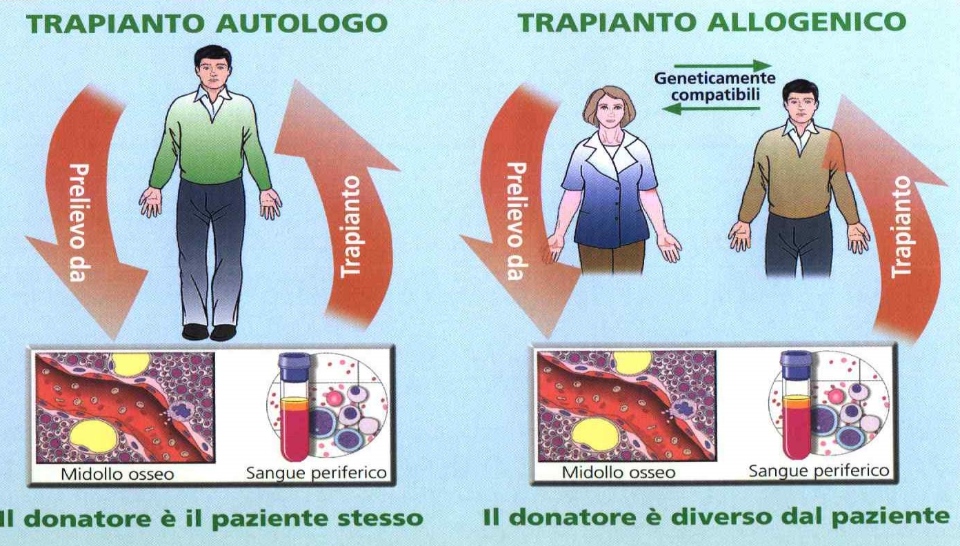
IL TRAPIANTO DI MIDOLLO OSSEO
SOSTITUZIONE DI UN MIDOLLO OSSEO MALATO O DANNEGGIATO CON CELLULE STAMINALI SANE, IN GRADO DI RIGENERARE TUTTE LE CELLULE DEL SANGUE

Slide 21
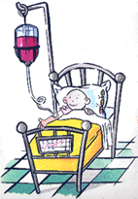
TRAPIANTO DI MIDOLLO OSSEO
E’ un tessuto da cui hanno origine tutte le cellule del sangue
Contiene un gran numero di “ cellule staminali “
Vengono infuse a letto del paziente come una semplice trasfusione di sangue

Slide 22
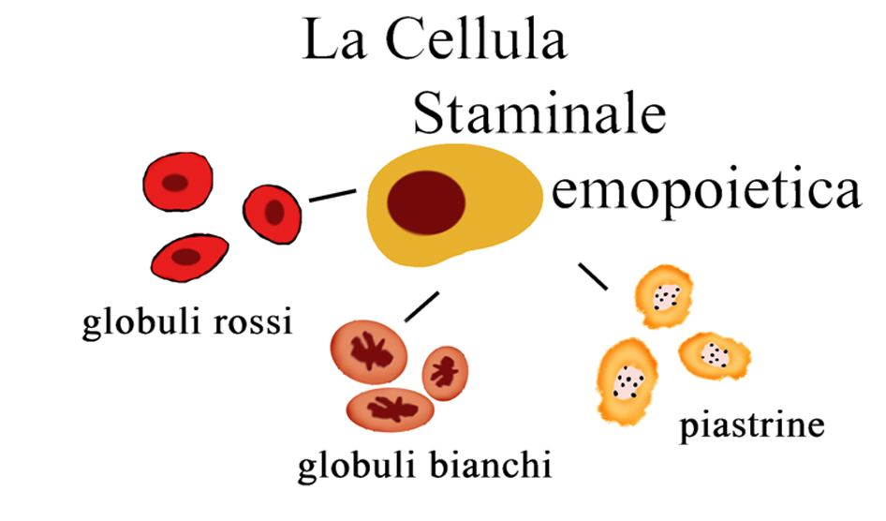
Patologie trattabili con trapianto di cellule staminali ematopoietiche
Utilizzo razionale
approvato e riconosciuto dalle società scientifiche
Leucemie
Linfomi
Mieloma
Emoglobinopatie
Mielodisplasie
Disordini del sistema immunitario
Malattie metaboliche
Aplasie midollari

Slide 23
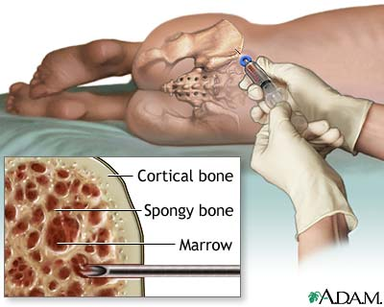
PRELIEVO MIDOLLO OSSEO

Slide 24
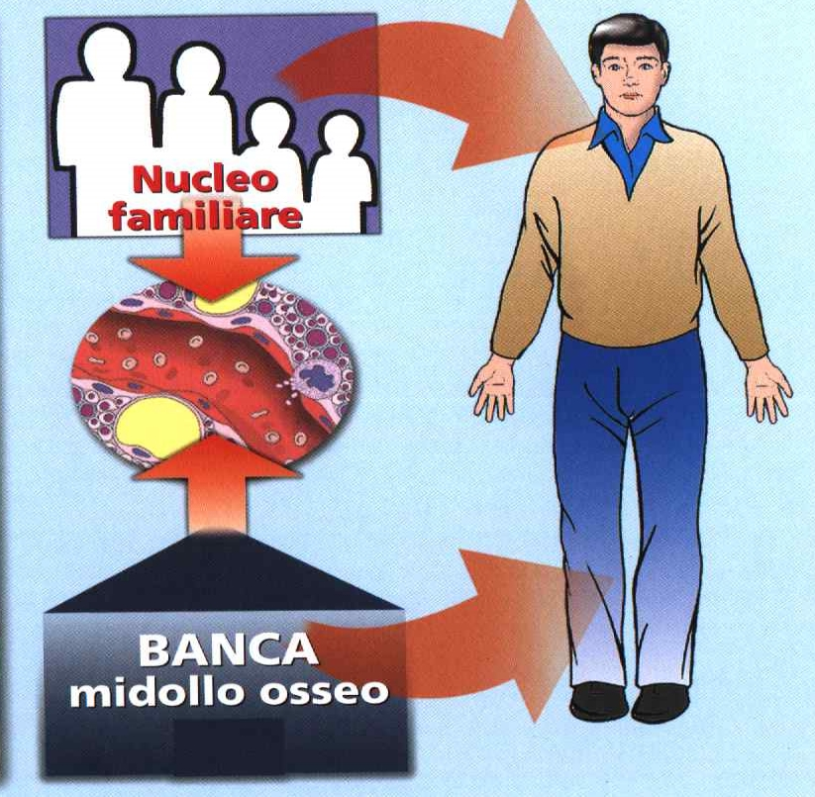
LA SCELTA DEL DONATORE E LE BANCHE DI MIDOLLO OSSEO
Il donatore è un
famigliare o un volontario sano
geneticamente
compatibile

Slide 25
SELEZIONE DEL DONATORE Trapianto Allogenico
Considerazioni preliminari
Caratteristiche del paziente:
Patologie
Età
Caratteristiche del donatore:
Familiare HLA-identico
Familiare HLA-aploidentico
Non familiare HLA-compatibile
Non familiare HLA-parzialmente compatibile

Slide 26
Perchè servono donatori di
cellule staminali ematopoietiche ?
oltre il 70% dei malati affetti da emopatie letali ha difficoltà a giovarsi di una terapia valida (donatore compatibile)
la compatibilità nell’ambito famigliare è 1/4, nella popolazione generale > 1/100.000
Tutto ciò ha spinto gli ematologi a cercare
il donatore al di fuori dell'ambito familiare

Slide 27
Le cellule staminali possono essere prelevate dal midollo osseo, dal sangue periferico o dal CORDONE OMBELICALE

Slide 28
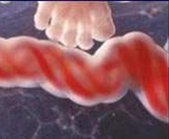
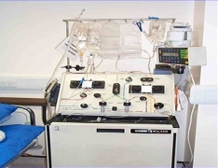
IL TRAPIANTO DI CELLULE STAMINALI EMOPOIETICHE
La storia degli allotrapianti di cellule staminali ematopoietiche:
trapianto di midollo osseo (1968)
di sangue del cordone ombelicale (1988)
di sangue periferico (1989)

Slide 29
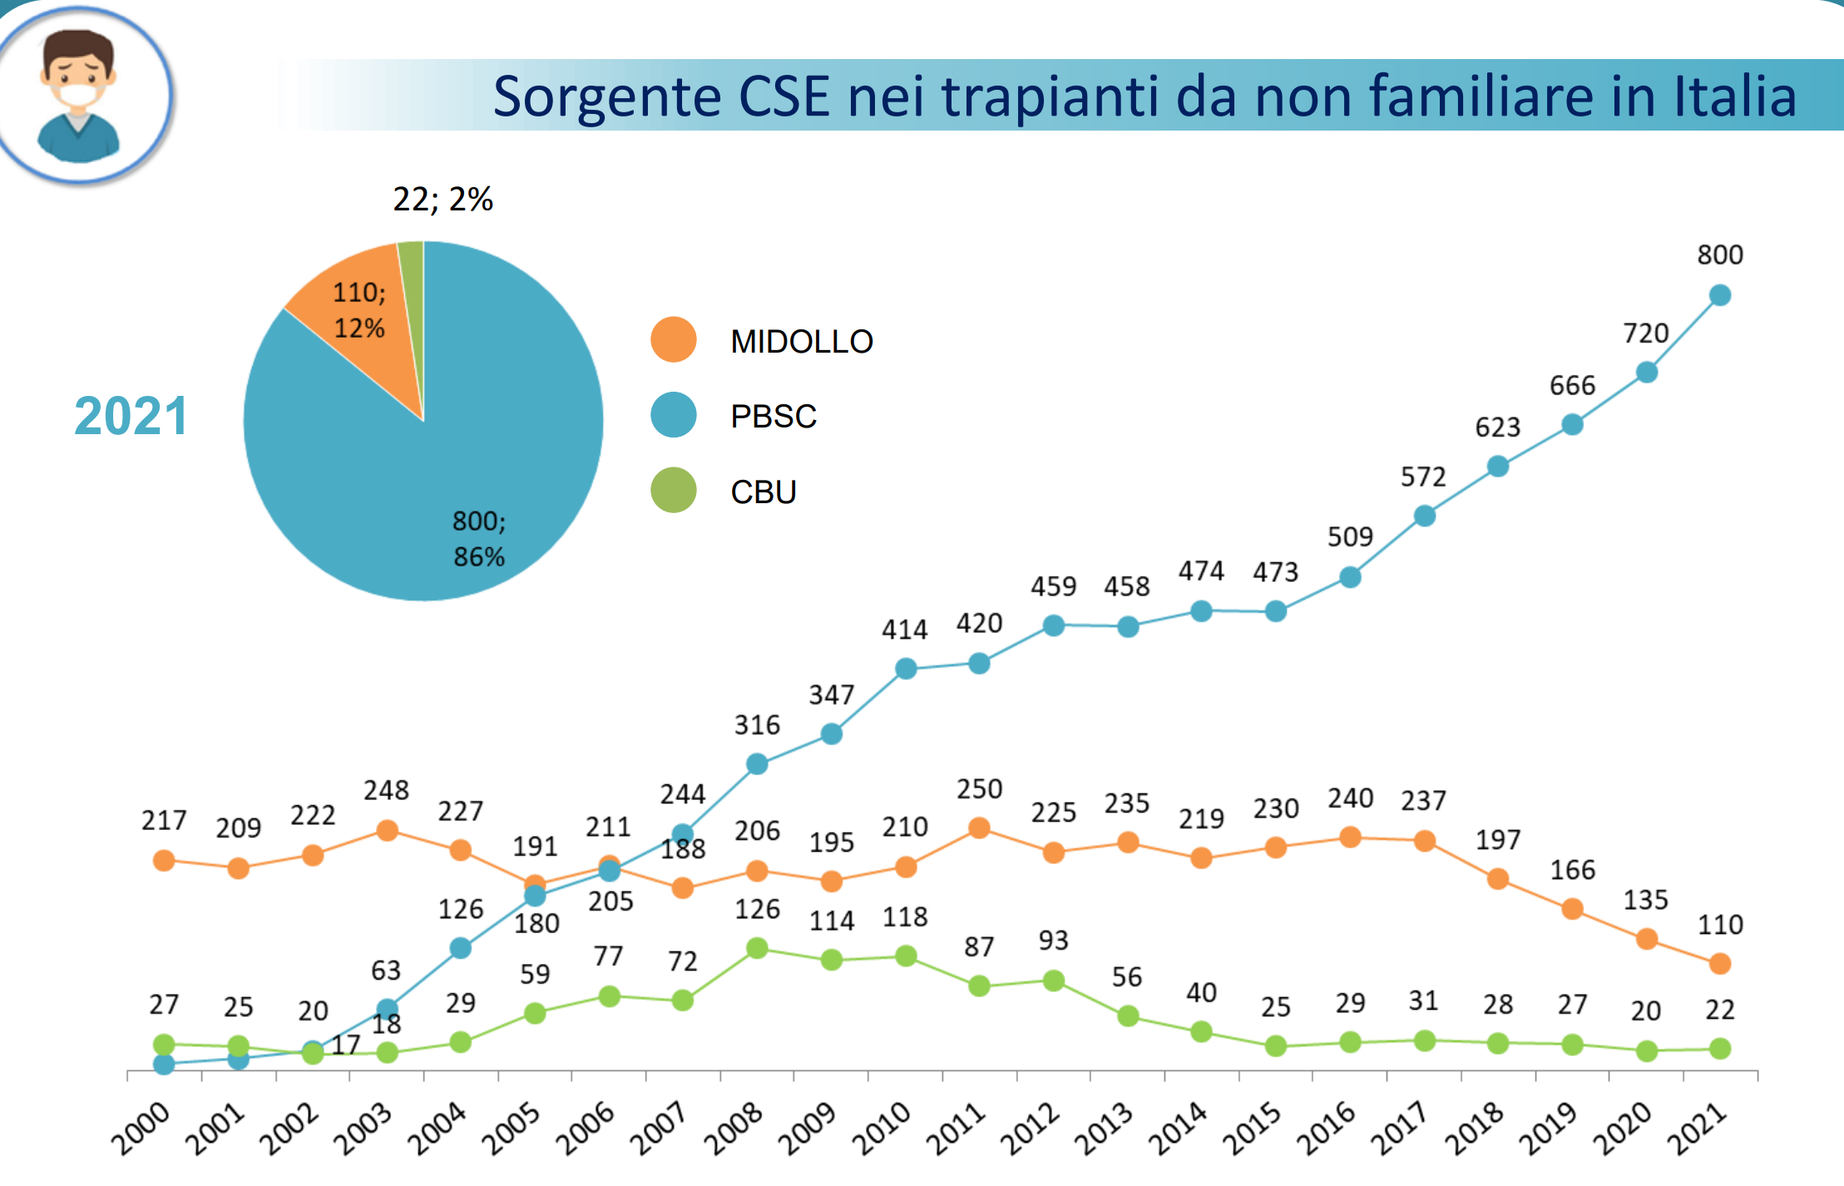
Trapianti di CSE da non consanguineo in Italia

Slide 31
VANTAGGI DEL SANGUE CORDONALE per Trapianto Allogenico
di natura pratica e biologica
➢ assenza di rischi legati a procedure invasive per la madre e per il neonato
➢ assenza del rischio di rifiuto della donazione (previo consenso della madre)
➢ pronta disponibilità alla richiesta

Slide 32
VANTAGGI DEL SANGUE CORDONALE per Trapianto Allogenico
presenza di minoranze etniche emergenti in una società multirazziale
minor rischio di malattie infettive trasmissibili
miglior compatibilità tra donatore e ricevente
minor rischio di rigetto (GVHD)

Slide 33
Criticità
Volume ridotto > uso pediatrico
Le linee guida internazionali raccomandano una dose minima di cellule nucleate per un trapianto di midollo pari a 20-30 x 10⁶ per ogni Kg di peso del ricevente.
La soglia cellulare minima per il bancaggio delle delle unità di sangue cordonale è di 800 x 10⁶ di cellule nucleate pre-processazione.
Nel TMO solo il 5% delle cellule staminali trapiantate raggiungo la loro destinazione (Homing) permettendo l’attecchimento del trapianto

Slide 34
AFERESI DI CELLULE STAMINALI Trapianto Allogenico
Si sottopone il donatore ad una o più staminoaferesi, da infondere al paziente dopo terapia mieloablativa
Terapia di mobilizzazione con il solo fattore di crescita, terapia di 5 giorni consecutivi che precede la staminoaferesi
Il donatore può essere richiamato in caso di mancato attecchimento dopo trapianto allogenico per ripetere la procedura

Slide 35
PRELIEVO DI CELLULE STAMINALI PERIFERICHE: LEUCAFERESI
Trapianto: AUTOLOGO/ALLOGENICO
Pazienti
Trapianto
Autologo

Slide 36
MOBILIZZAZIONE CD34 NEL SANGUE PERIFERICO
Fattori di crescita (G-CSF: Granulocytic Colony Stimulating Factor) PAZIENTI e DONATORI
Il picco delle cellule CD34 arriva fino a 1000 volte i valori basali (4-5 gg), spesso superando il numero di CSE che si possono raccogliere da un espianto di midollo osseo.

Slide 37
SOMMINISTRAZIONE DI G-CSF
Comunemente usato come terapia di supporto nel trapianto autologo di CSE, nella neutropenia primitiva o indotta da chemioterapia.
Agisce stimolando la proliferazione e differenziazione delle cellule della linea granulocitaria
Più recentemente utilizzato nel trapianto allogenico; viene somministrato a donatori volontari sani per la raccolta aferetica di CSE (senza G-CSF occorrerebbero 10 sedute !)

Slide 38
MONITORAGGIO CD34+ E TIMING
Inizio monitoraggio CD34+
donatore allogenico: giorno +3
donatore autologo: 1° giorno con WBC > 1000/µL
Timing
donatore allogenico: >20 CD34+/µL
Pazienti
donatore autologo “poor mobilizer”: >20 CD34+/µL
donatore autologo “good mobilizer”: >50 CD34+/µL
Piastrine > 20.000-30.000/µL
WBC > 3.000/µL

Slide 39
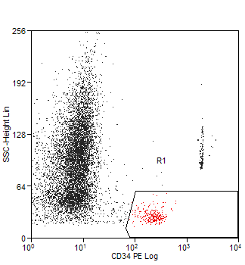
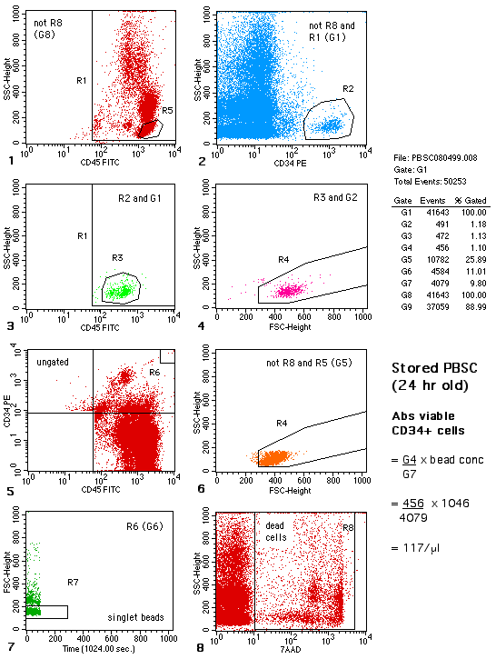
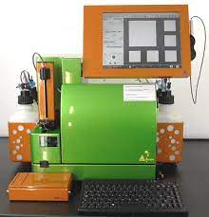
CONTEGGIO CELLULE CD34
citofluorimetria
STANDARD
ISHAGE
Figure 2

Slide 40
CD34+: TARGET CELLULARE di raccolta per TMO
Dose minima: 3 x 10⁶/Kg
Dose ideale: 5 x 10⁶/Kg
Correlazione positiva tra quantità di cellule CD34 trapiantate e qualità dell’attecchimento
⇒ BUON SUCCESSO DEL TRAPIANTO
Una dose > agli 8 x 10⁶/Kg non dà ulteriori vantaggi

Slide 41
AFERESI STAMINALI:RAZIONALE RICOSTITUZIONE EMATOLOGICA
La reinfusione di progenitori emopoietici circolanti (CD34+) dopo terapia mieloablativa è in grado di sostenere una completa e duratura ricostituzione ematologica.
La ricostituzione è totalmente a carico delle cellule infuse e non di quelle residue.
Esiste una correlazione tra numero di CSE infuse e ripresa ematologica.

Slide 42
PBSC versus Midollo osseo
VANTAGGI
↓ tempo di ricostituzione emopoietica e immunologica
↓ tossicità iatrogena
semplicità di esecuzione
↓ tempo di ospedalizzazione
↓ costi
miglior accettazione da parte dei pazienti
SVANTAGGI
Follow-up donatori
GVHD

Slide 43
TRAPIANTO AUTOLOGO
Inizialmente indicato nei casi di LMA; oggi esteso a Linfomi, Mieloma e tumori solidi
Possibilità di chemioterapia ad alte dosi
Presupposto (non sempre vero) che nel sangue periferico la probabilità di contaminazione di cellule tumorali sia molto bassa

Slide 44
TRAPIANTO AUTOLOGO Fattori Condizionanti
Caratteristiche paziente:
età
patologia
coinvolgimento midollare
pretrattamento
Terapia di mobilizzazione
Caratteristiche operative della staminoaferesi:
timing della raccolta
efficienza separatore cellulare
Possibilità di effettuare un purging del prodotto aferetico

Slide 45
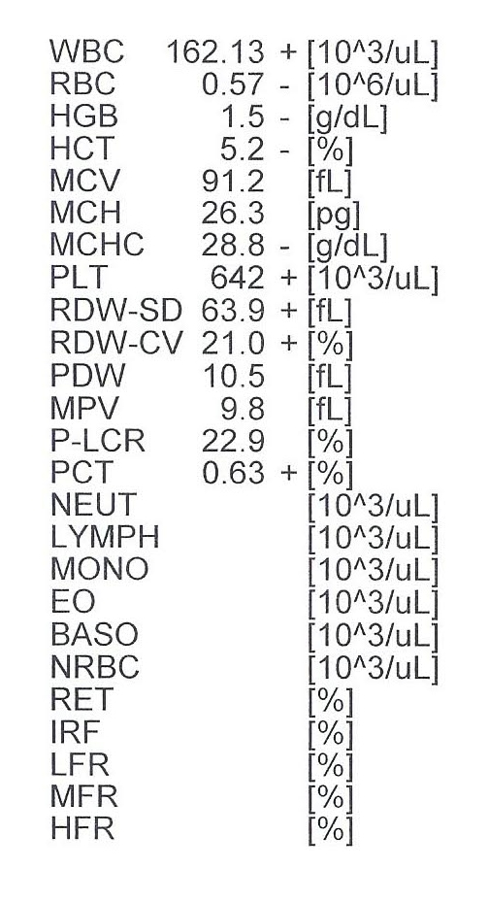
TRAPIANTO AUTOLOGO:EMOCROMO
PAZIENTE
SANGUE PERIFERICO PRE-RACCOLTA
SACCA DI RACCOLTA 170/mL
CD34: 236/μL
SANGUE PERIFERICO POST-RACCOLTA
CD34: 3807/μL
Peso 36 Kg
CD34: 17.98 x 10⁶/Kg

Slide 46
ACCESSI VASCOLARI
Aspirazione:
Vene antecubitali
CVC
Femorale
Arteria radiale
Reinfusione:
CVC
Vene periferiche avambraccio

Slide 47
AFERESI DI CELLULE STAMINALI Gestione della Procedura
SEDE: presso il Servizio Trasfusionale
OPERATORI: Identificati Medici Referenti del progetto “Raccolta progenitori emopoietici periferici”, personale infermieristico e personale tecnico opportunamente addestrato
RESPONSABILITA’: Medico di riferimento, secondo protocolli operativi ed istruzioni di lavoro in uso nell’Unità di Aferesi
CONSENSO ALLA PROCEDURA: In occasione di ogni procedura il donatore dovrà rinnovare per iscritto il proprio consenso

Slide 48
AFERESI DI CELLULE STAMINALI Gestione della Procedura
TEST IMMUNOLOGICI DI QUALIFICAZIONE BIOLOGICA: Prima della procedura
REGISTRAZIONE UNITA’ PRELEVATE: Tutti dati relativi alla procedura (raccolta, CQ, carico e scarico prodotti, manipolazione, conservazione) devono essere registrati
FOLLOW-UP POST-DONAZIONE: Dopo la donazione il donatore verrà seguito dal Servizio Trasfusionale; controlli inizialmente ravvicinati poi distanziati, almeno nei primi 5 anni, preferibilmente per i primi 10

Slide 49
MEDICINA TRASFUSIONALE NEL TMO Fondamenti Generali: trapianto allogenico
Compatibilità ABO/Rh(D)
Il trapianto di CSE di per sé non necessita di una compatibilità ABO/Rh(D) ma:
Il gruppo ABO/Rh(D) da trasfondere al paziente sottoposto a TMO allogenico deve essere contemporaneamente compatibile con il gruppo del ricevente e del donatore.
Poiché gli eritrociti trasfusi possono rimanere circolanti per giorni e settimane sono richiesti opportuni accorgimenti per selezionare gli emocomponenti ABO/Rh(D)-compatibili il prima possibile.
Per questa ragione è opportuno trasfondere eritrociti di gruppo O appena informati della possibilità di un trapianto ABO/Rh(D)-non compatibile.

Slide 50
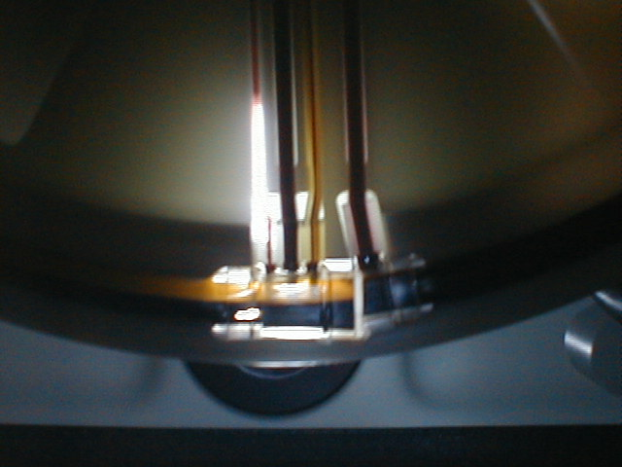
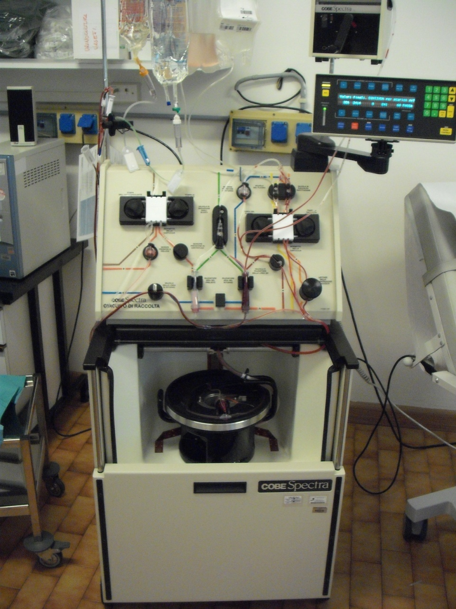
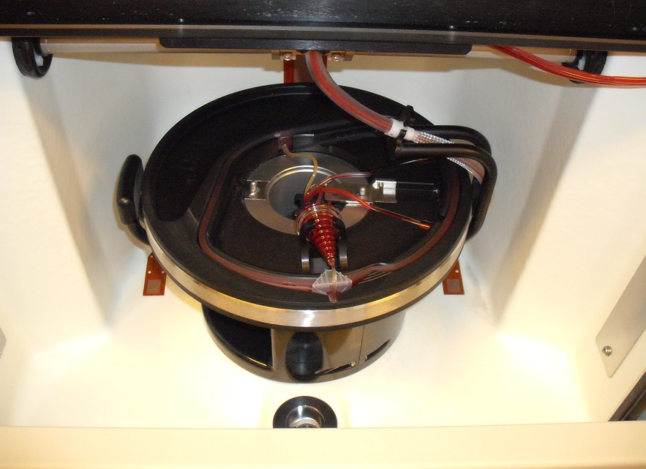
SEPARATORE CELLULARE COBE Spectra

Slide 51
SISTEMA SPECTRA
Canale di Separazione

Slide 52
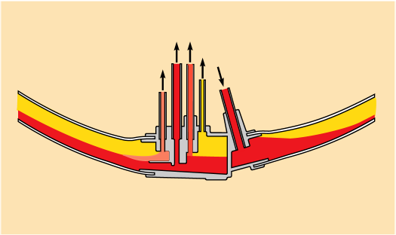
SISTEMA SPECTRA
Canale di Separazione

Slide 53
Aggiustamento Interfaccia di Raccolta
Troppo Scura: raccolta troppo profonda nello strato di globuli rossi
↑ RBC (contaminazione)
MNC
↓ PLT (contaminazione)
Troppo Chiara: raccolta poco profonda nello strato di globuli rossi
↓ RBC (contaminazione)
↓ MNC
↑ PLT (contaminazione)

Slide 54
Composizione preparati contenenti CSE
raccolta aferetica
espianto
midollo osseo
Plasma
Plasma
Piastrine
Piastrine
Eritrociti
Eritrociti
Globuli bianchi
(CSE)
Globuli bianchi
(CSE)

Slide 55
Manipolazioni possibili
Scopo: eliminare componenti ‘nocive’ o di ostacolo al trapianto; recuperare componenti ‘superflue’ ma utili per il donatore:
Rimozione del plasma
Rimozione delle piastrine
Rimozione dei globuli rossi
Rimozione di parte dei globuli bianchi (o di alcune popolazioni specifiche)
Criopreservazione/scongelamento

Slide 56
Rimozione plasma: razionale
Indicazioni
per evitare reazioni emolitiche dovute all’incompatibilità AB0 tra il plasma del donatore contenuto nel midollo osseo o nell’aferesi ed eritrociti del ricevente, nel trapianto allogenico: ad es. donatore di gruppo 0 e ricevente di gruppo A;
per concentrare il prodotto destinato al trapianto (criopreservazione).

Slide 57
Rimozione plasma: metodica
Centrifugazione 10’-15’ a 1500g
Risospendere in fisiologica/PBS contenenti albumina+ACD o in plasma di gruppo idoneo
Recupero cellule nucleate e cellule CD34+: vicino al 100%. Durata: 30’.
Rischi: possibile rottura della sacca
Accortezze: utilizzare sacche di capienza vicina al volume da trattare

Slide 58
Rimozione PLT: razionale
Indicazioni
diminuizione della conta piastrinica del donatore di cellule staminali al di sotto di livelli di sicurezza dopo raccolte aferetiche prolungate o ripetute (ad es. trapianto aploidentico): → rimozione PLT dalla sacca e loro successiva reinfusione al donatore;
per ridurre la quantità di piastrine ed il volume del prodotto destinato alla criopreservazione.

Slide 59
Recupero/rimozione PLT: metodica
Centrifugazione a 150-200gx15’, decelerazione lenta. Dopo la rimozione PRP, risospendere in fisiologica/PBS con albumina+ACD o plasma.
Recupero NCT e cellule CD34+: vicine al 100%. Rimozione PLT: 50-70%.
Durata: 40’. Rischi: vedi rimozione plasma.
Accortezze: velocità e tempo di centrifugazione critiche

Slide 60
Rimozione RBC: razionale
Indicazioni
per evitare reazioni emolitiche da incompatibilità AB0 tra gli eritrociti del donatore contenuti nel midollo osseo ed il plasma del ricevente, nel trapianto allogenico: ad es. donatore di gruppo A e ricevente di gruppo 0;
per preparare il midollo osseo ad ulteriori manipolazioni (purging nel setting autologo, T-deplezione nell’allogenico, criopreservazione).

Slide 61
Rimozione RBC: metodi
Buffy-coat per centrifugazione
metodo semplice e rapido; recupero NCT non sempre soddisfacente e contaminazione di RBC variabile.

Slide 62
Rimozione/selezione di specifiche popolazioni di globuli bianchi
rimozione di cellule neoplastiche nei graft ad uso autologo;
rimozione di linfociti T (ed anche B) nel setting allogenico allo scopo di limitare la GvHD;
selezione di linfociti, monociti, NK, etc. da preparati di CSE o da sangue periferico per le terapie cellulari che ormai accompagnano e integrano l’infusione di CSE nella moderna strategia trapiantologica.

Slide 63
Rimozione/selezione di specifiche popolazioni di globuli bianchi
selezione immunomagnetica (positiva o negativa)
utilizzo di anticorpi monoclonali
purging in vitro con chemioterapici
Alcune metodiche sono applicabili, oltre che ai preparati di CSE da sangue periferico, anche agli espianti di midollo, seppure con maggiori difficoltà e risultati inferiori, previa rimozione degli eritrociti.

Slide 64
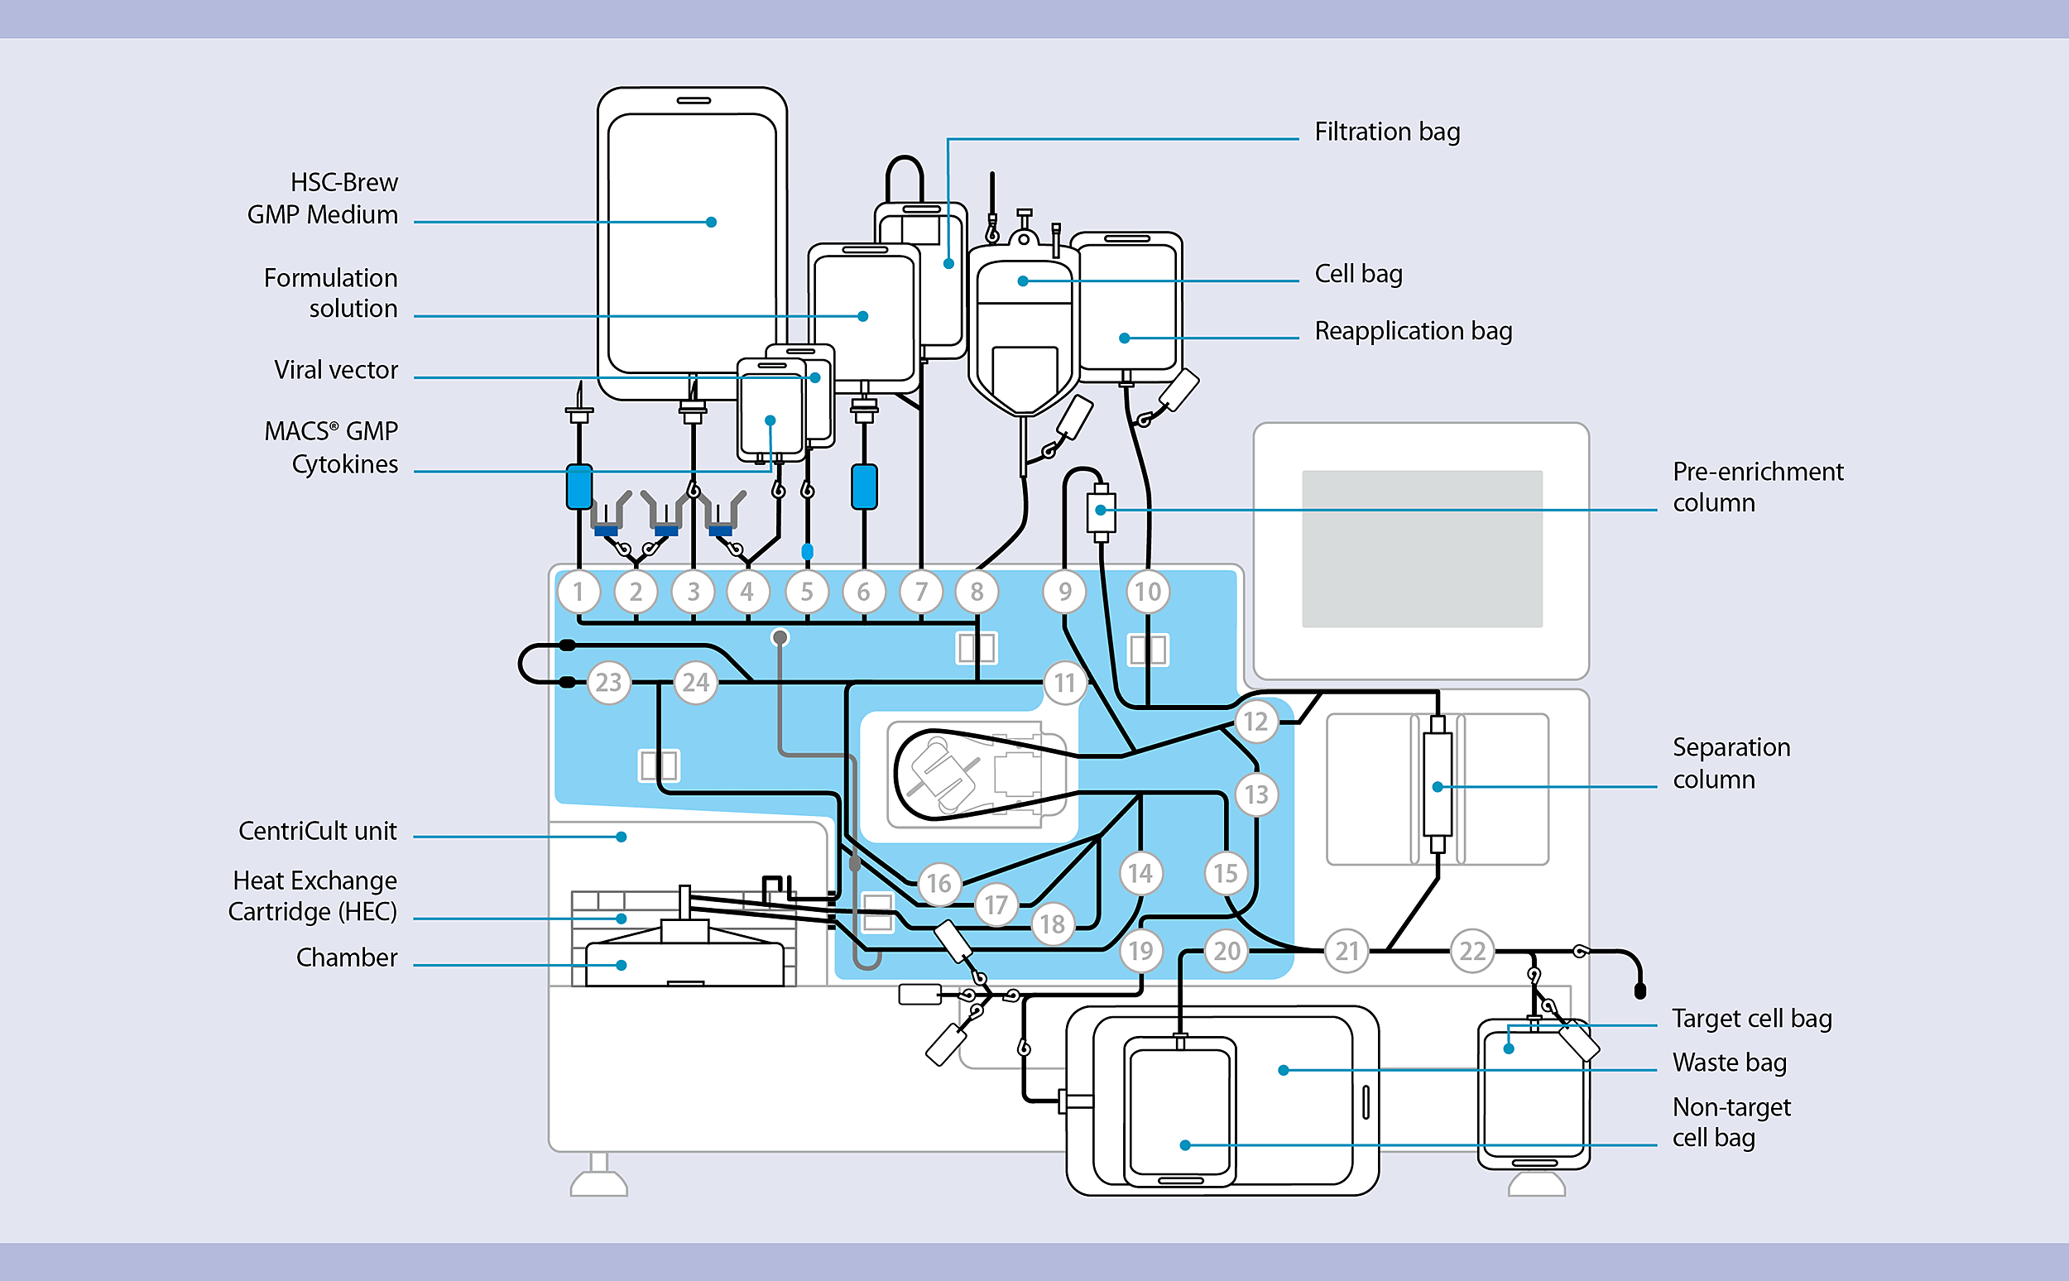

Slide 65
Criopreservazione CSE: razionale
Conservazione CSE: a +4° al massimo per 48-72h; a lungo termine, è necessario criopreservare il materiale.
Criopreservazione: possibile per ogni tipo di trapianto (autologo, allogenico, aploidentico) e sorgente (PBSC, BM, CB)
nell’autologo (raccolta ed infusione delle CSE separate nel tempo dal condizionamento pre-trapianto);
nell’aploidentico (ottenimento non certo di un prodotto manipolato ricco in CD34+ ed adeguatamente T-depleto).

Slide 66
Criopreservazione: preparazione
La prima fase della criopreservazione consiste in:
aggiunta alla sacca di CSE del crioprotettore DMSO (al 10% nel prodotto finale);
trasferimento del materiale nelle sacche/vials da congelamento con suddivisione in aliquote opportune.
Accortezze: velocità nell’eseguire le fasi successive all’aggiunta del DMSO, che è tossico per le cellule a temperatura ambiente.
N.B. [WBC] <200.000-250.000/μl nella sacca di CSE prima della criopreservazione, diluendo con plasma o medium.

Slide 67
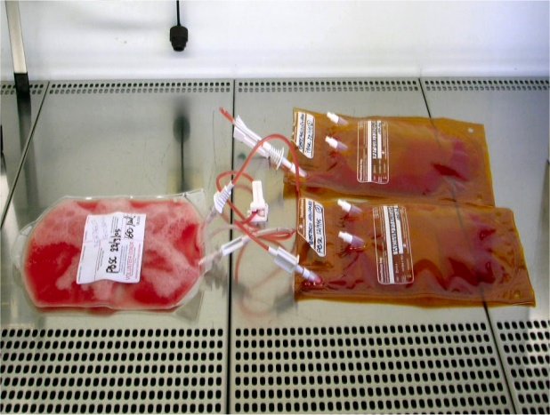
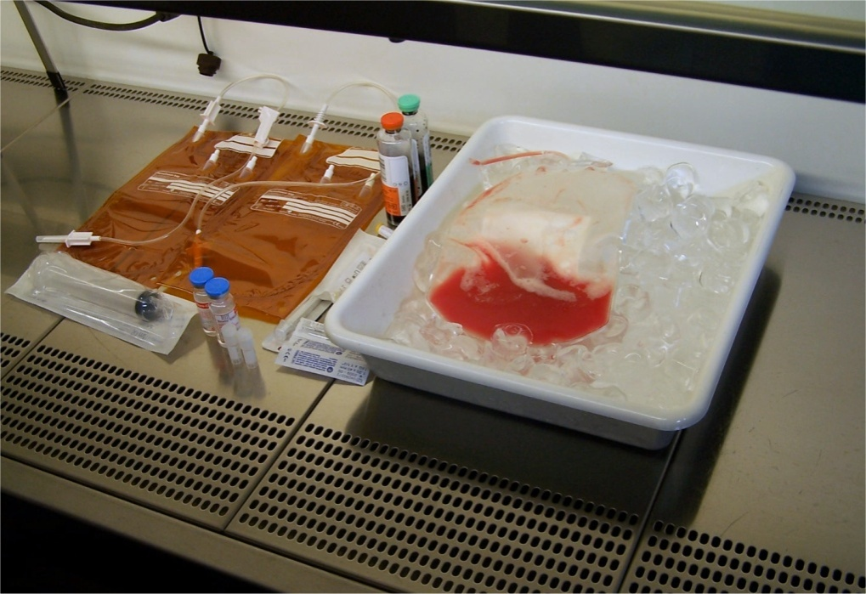
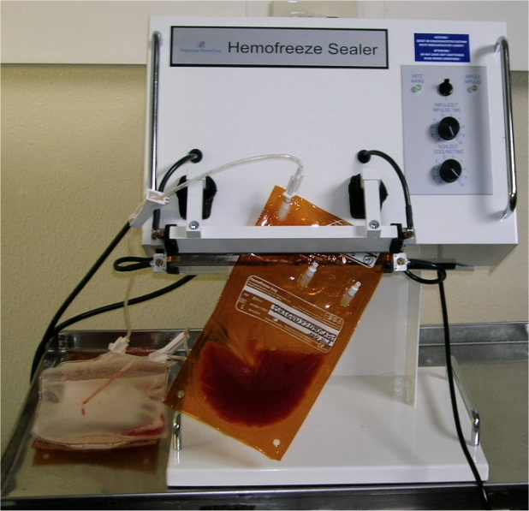
Criopreservazione: preparazione

Slide 68
Congelamento CSE
Il congelamento consiste nel portare le CSE a -80°C tramite:
criopreservatore ad LN₂, con programma di discesa controllata della temperatura e surraffreddamento durante il passaggio di stato liquido-solido.
normale freezer a –80°C, con risparmio di tempo (la durata del programma) e denaro (costo LN₂ e criopreservatore).

Slide 69
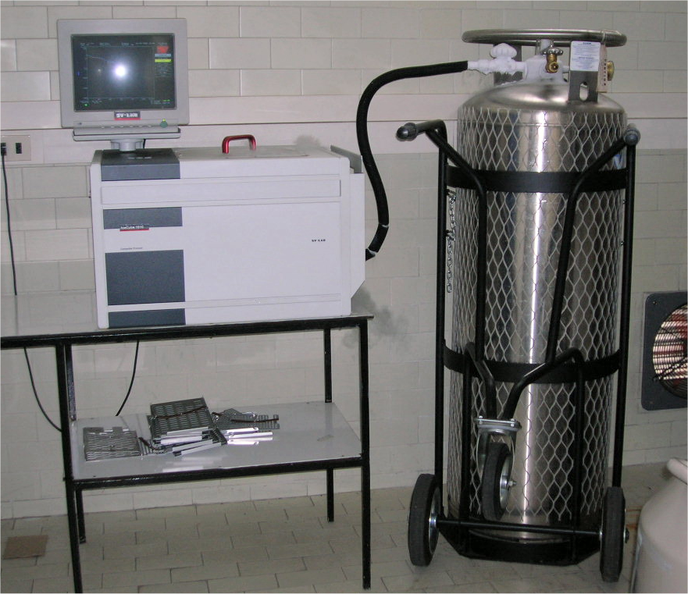
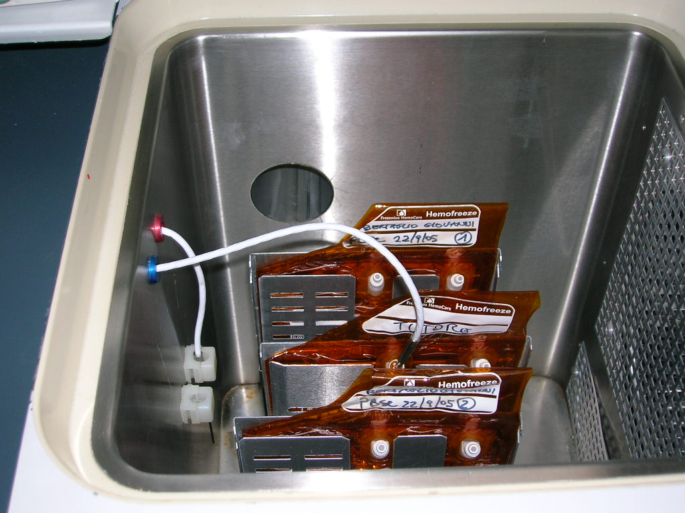
Congelamento: apparecchiature

Slide 70
Curva congelamento
Cambiamento di stato

Slide 71
Scongelamento
nel reparto di degenza del paziente, in un bagno termostatato a 37ºC, con immediata e rapida infusione del preparato;
in laboratorio, con la possibilità di lavare il preparato per diminuire volume e quantità di DMSO (ed eventualmente l’emoglobina libera), e di consentire un’infusione più lenta.
Problematiche:
rottura sacca
formazione aggregati cellulari
reazioni collaterali nel paziente (volume infuso, DMSO, lisi dei globuli rossi, citochine rilasciate dai granulociti).

